Slide 1
课程项目介绍
城跑小程序
——基于微信小程序开发
2022
汇报人：
徐韩 郑宇博 黄剑炜

Slide 2
目录
01
02
03
04
项目背景
项目设计
项目规划
附录

Slide 3
01
项目背景

Slide 4
项目背景
background
从食堂排队到外卖送餐，从快递点取快递到快递的收发，这些部分作为校园内服务的最后一公里，存在着大量的需要解决的问题。而大多大学生养成了这样一个习惯，就是比较宅，在寝室打游戏，看NBA，追剧，这时候是一刻不能耽误，所以，他们希望能有人替他们完成这类事情。
平台如果只是建立在高校生态圈里的话，大家都是同学，可信度也比较高，出售求购点东西也比较方便，校园里就能交易了。

Slide 5
02
项目设计

Slide 6



项目设计思路
现在市面有很多跑腿app，最典型的就是美团跑腿了，而微信也是当代大学生使用最多的社交app了。
我们小组计划设计一个类似此功能、面向城院教职工的校园跑腿小程序。

Slide 7
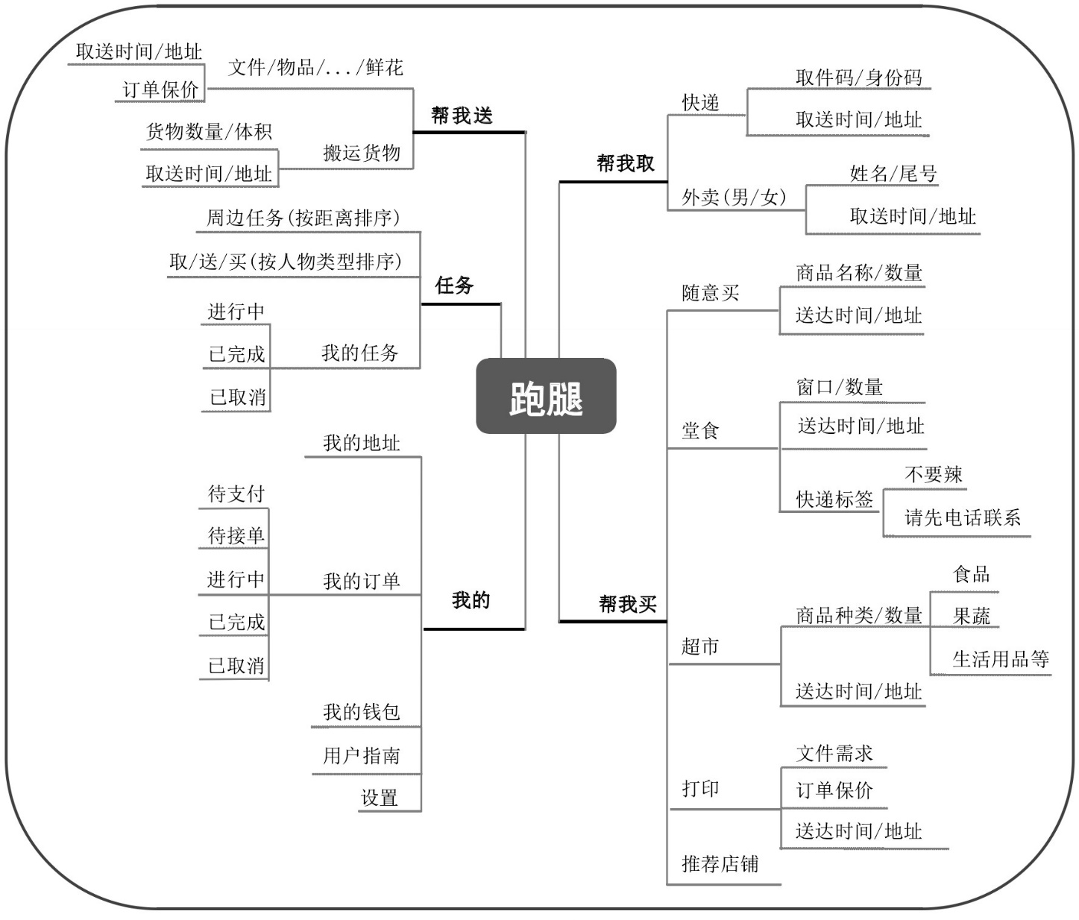
项目框架

Slide 8

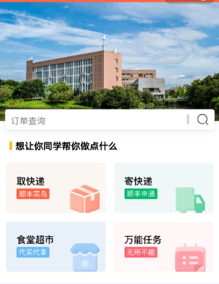
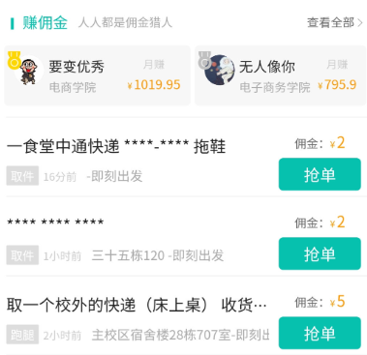
界面设计
首页：展示app的功能，以发布任务为主。
校友圈：展示同学校内同学们的状况，主要功能为查看当前未被接收的任务。
订单：显示当前的订单状况。
我的：个人信息管理。

Slide 9
03
项目规划

Slide 10
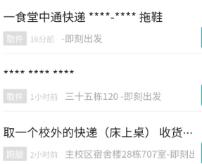
项目功能
·取件
用户能够自行发布任务，若有同学接受任务，他会按照任务要求将用户需要的物品带到指定的地点。
取件/超市/外卖
·超市/外卖
用户可以自行选择商品，并且根据商品目的地决定最终配送时间。
·注：
1.任务发布者可以在发布任务界面自行设计要求，如地点、时间等。
2.配送者可以查看任务要求信息，并依据当前状况从而决定是否接受任务。
3.用户在发布任务和接受任务有上限，防止恶意刷单。

Slide 11
项目功能
· 配送者每次完成任务时自动记录此次任务完成情况，结合用户评价，增减信誉分。
· 配送者接收任务数量与抢单优先度由信誉分决定。当信誉分低于一定程度时，会拉入黑名单。
配送者
个
人
信誉功能
信
誉
· 发布者发布且完成的订单越多，信誉分越高；当检测到用户故意刷恶评时，会给予降低信誉分惩罚。
·信誉分越高的发布者发布任务，会结合与配送者的距离，在配送者任务列表中优先显示。
任务发布者

Slide 12
项目功能
用户进入小程序时，使用微信账号。系统将储存所有与用户相关的信息。
配送者接收任务时，会预先支付押金。若发布者对收到的物品损坏，可以找配送者联系。协商不成功，押金不退回给配送者。
订单完成后，发布者可以对配送者进行评价（默认好评）。
登录
售后
其他功能
用户可以自行传入需要打印的文件，配送者根据文件以及用户要求进行打印，之后将物品放在指定位置。
用户遇到困难或不解时，打开客服模块，开 始是系统客服进行解答，如果系统客服无法作出明确解答可 以转换为人工客服进行解答。
打印
客服

Slide 13
04
附录

Slide 14
附录
小组分工
工作流程
梳理小程序开发功能需求
设计小程序的前端界面
设计小程序前端后端代码
小程序测试
小程序上线
人员分工
前端设计：徐韩、黄剑炜
后端设计：郑宇博
预计进度计划
标
题
梳理小程序开发功能需求 | 设计小程序的前端界面 | 设计小程序前端后端代码 | 小程序测试 | 小程序上线
2周 | 2周 | 2周 | 3周 | 2周
参考文献
[1]魏瑾言,刘贺,李爱英,朱雪娇,姚海波.校园跑腿APP系统分析与设计[J].中小企业管理与科技(上旬刊),2021,(02):188-189.
[2]徐丽娜.基于用户体验的高校校园即时跑腿App交互设计研究[J].软件,2022,43(03):161-164+169.

Slide 15
2022
谢谢观看

